Slide 1

УПРАВЛЕНИЕ ОБРАЗОВАНИЯ КАРАГАНДИНСКОЙ ОБЛАСТИ
УЧЕБНО-МЕТОДИЧЕСКИЙ ЦЕНТР РАЗВИТИЯ ОБРАЗОВАНИЯ КАРАГАНДИНСКОЙ ОБЛАСТИ
Отдел развития
технического и профессионального образования
Шаяханова Роза Акпановна
начальник отдела развития ТиПО

Slide 2
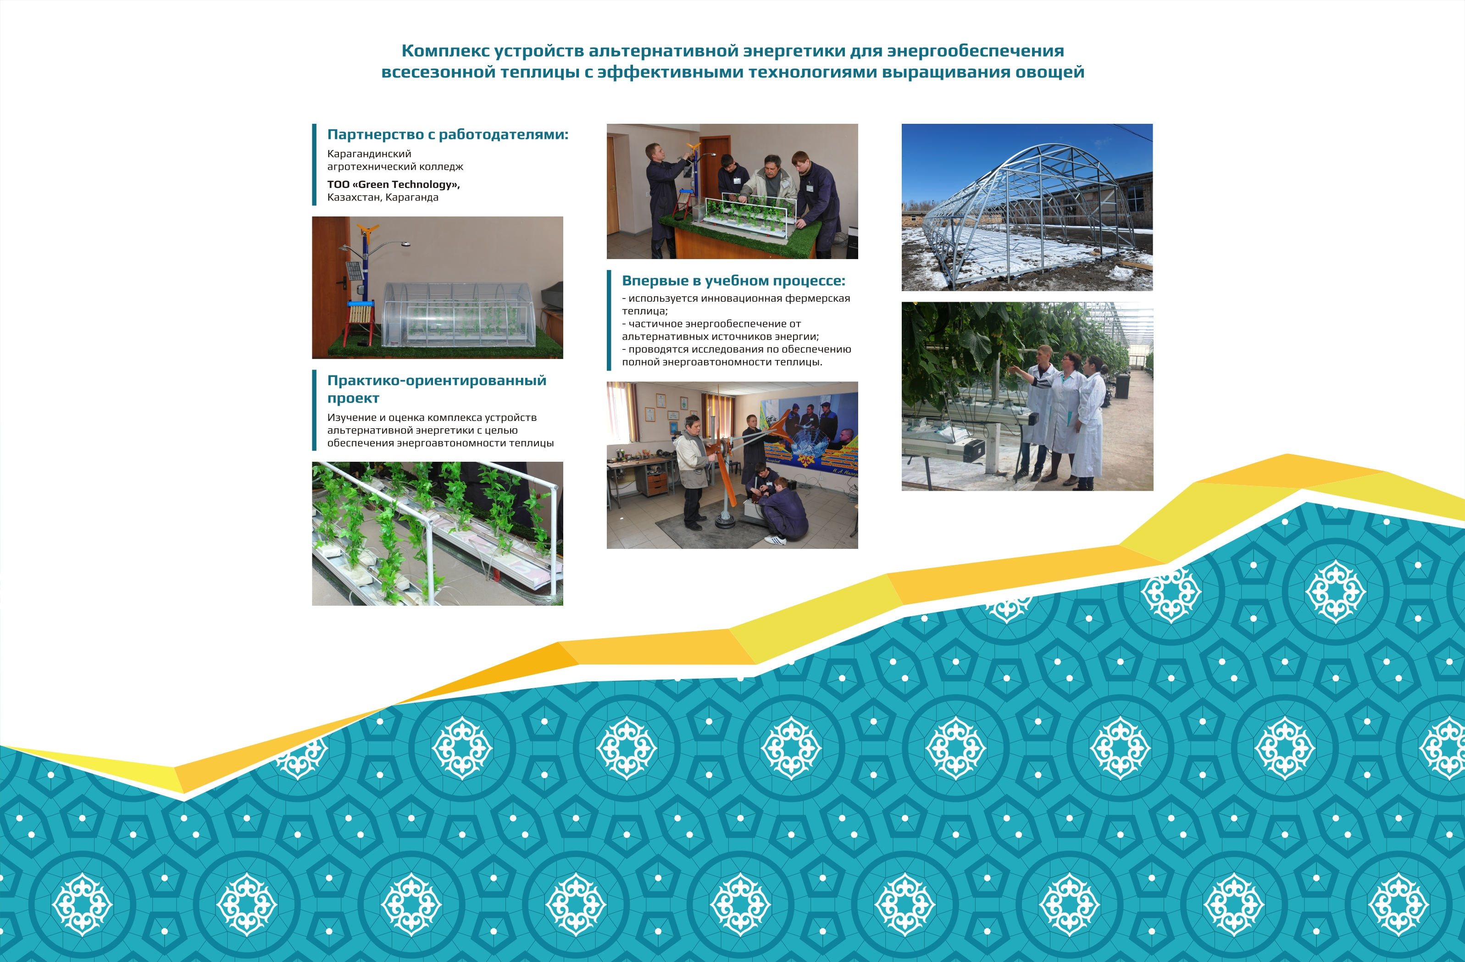
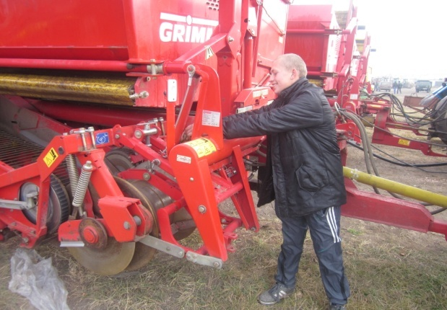
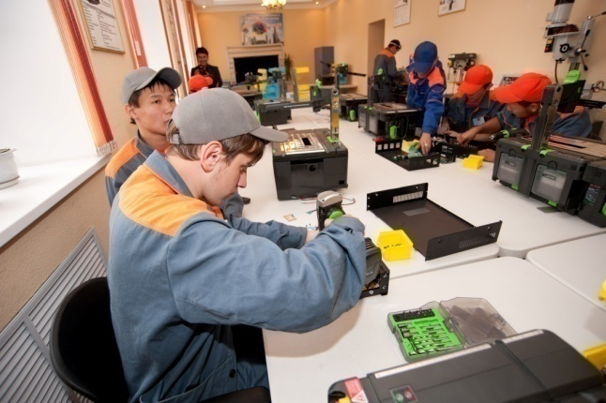
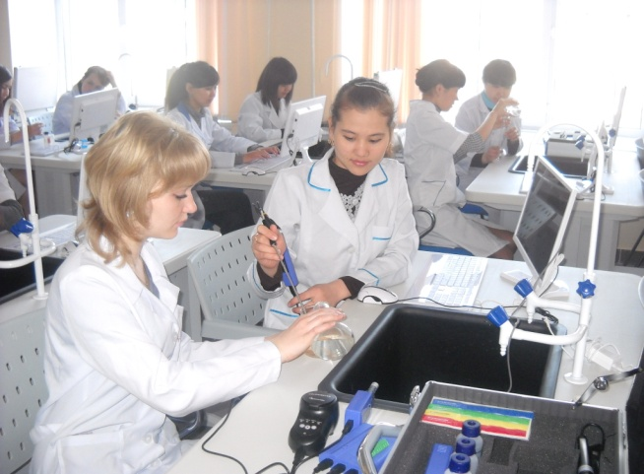
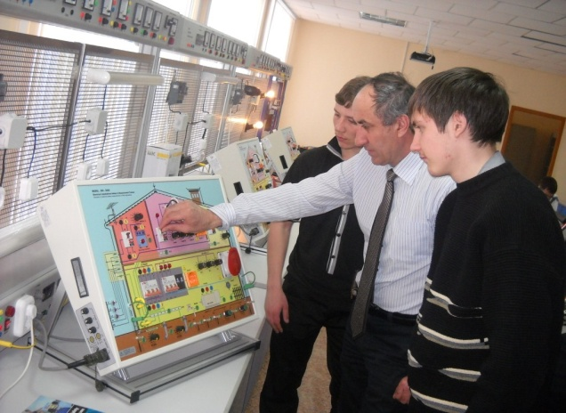
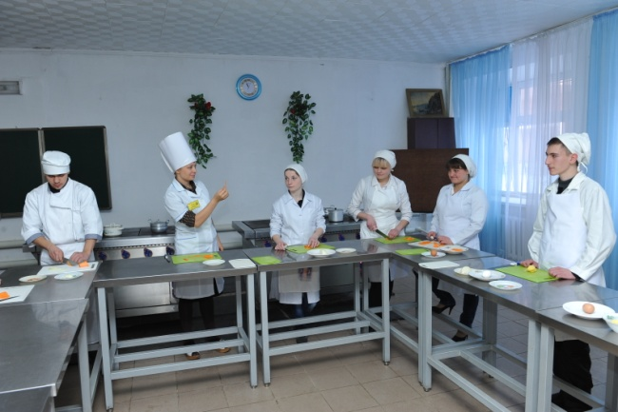
Пути реализации стратегических идей модернизации технического и профессионального образования, как фактор инновационного развития экономики Республики Казахстан

Slide 3

Задачи системы технического и профессионального образования Карагандинской области
1. Обновление содержания образования с учетом запросов работодателей.
2. Оказание поддержки педагогическим работникам и руководителям образовательных учреждений в инновационной деятельности.
3. Содействие в повышении квалификации и стажировки инженерно-педагогических работников.
4. Обобщение и распространение передового педагогического и управленческого опыта в системе ТиПО.

Slide 4

Задачи системы технического и профессионального образования Карагандинской области
5. Оказание помощи в усилении учебно-воспитательного компонента и производственного обучения.
6. Развитие инфраструктуры подготовки кадров для отраслей экономики региона.
7. Повышение престижа обучения в колледжах.
8. Внедрение дуальной системы обучения.

Slide 5
Задачи системы технического и профессионального образования Карагандинской области
9. Создание единого информационного-образовательного и методического пространства области.
10. Подготовка к реализации образовательного стандарта нового поколения, освоение технологии компетентности подхода и современных образовательных технологий.
11. Расширение спектра консалтинговых услуг в методической работе.

Slide 6

Основные проблемные зоны, препятствующие развитию системы ТиПО
1. Слабый менеджмент в системе управления
2. Отсутствие механизмов реального мониторинга трудоустройства и закрепления выпускников
3. Отсутствие профилизации колледжей
4. Отсутствие системной профориентационной работы
Notes:
Ё

Slide 7
1. Слабый менеджмент в системе управления
Пути решения
Проведенные мероприятия
Семинар-тренинг «Успешный руководитель – навыки эффективного управления»
«Школа молодого менеджера»
3. Изучен опыт Восточно-Казахстанской области по модернизации ТиПО
4. Повышение квалификации работников колледжей в г.Минск Республики Беларусь
Повышение уровня управленческой деятельности руководителей колледжей

Slide 8

2. Отсутствие механизмов реального трудоустройства и закрепления выпускников
В 2013 году общее трудоустройство выпускников – 84%
трудоустройство по специальности – 52%
Проведенные мероприятия
Изучена деятельность отдела профориентации, трудоустройства и мониторинга колледжей ВКО
Проведен мониторинг трудоустройства по сведениям колледжей
- Отработан механизм взаимодействия с ГЦВП
Пути решения
Проведение мониторинга трудоустройства по сведениям ГЦВП
Планируемые мероприятия
Проведение сравнительного анализа данных о трудоустройстве по сведениям колледжей с данными ГЦВП

Slide 9
3. Отсутствие профилизации колледжей
Профилизация колледжей позволит:
- сократить невостребованные специальности и специальности, не отвечающие профилю подготовки в колледжах;
устранить дублирование в подготовке специалистов;
обеспечить рациональное распределение госзаказа на подготовку кадров;
- обеспечить эффективное использование бюджетных средств.
Notes:
Ё

Slide 10
4. Отсутствие системной профориентационной работы
Проведенные мероприятия
Разработана и внедряется модель профессионального образования на основе ранней профилизации
Разработаны положение и программы по специальностям профессиональных проб
Выпущен сборник профессиональных проб
Проводятся профессиональные пробы в экспериментальном режиме
разработан «Навигатор профессии»
Разработка механизмов системной профориентационной работы
Планируемые мероприятия
Расширение доступности прохождения профессиональных проб учащимися школ
Работа со средствами массовой информации
Выпуск информационно-справочного материала
«Навигатор профессий»

Slide 11

Сеть организаций технического и профессионального образования Карагандинской области, 2014 год
Колледжи 77 Государственные 46 Частные 31
Колледжи

Slide 12
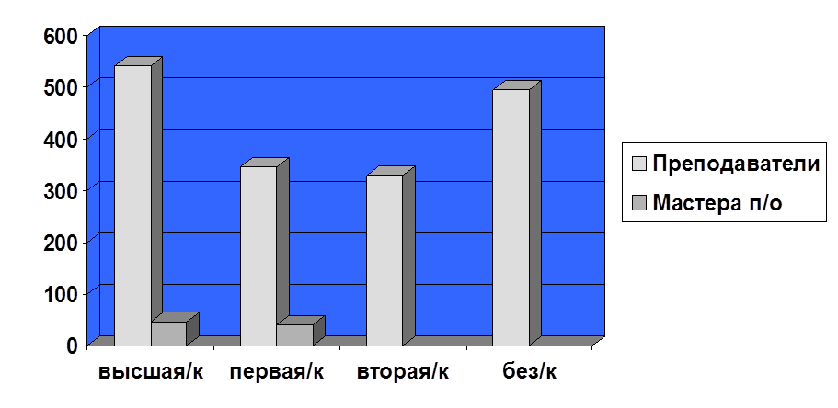
По области подготовка кадров ведется по 16 профилям, 86 специальностям,152 квалификациям
Качественный состав преподавателей специальных дисциплин-51,5% мастера производственного обучения-23,2%

Slide 13
Областные методические объединения по направлениям
Техническое
Техническое обслуживание, ремонт и эксплуатация автомобильного транспорта
Телекоммуникация и информационная технология
Сельское хозяйство
Гуманитарное направление
Сервис
Экономика и управление
Общеобразовательные предметы
Заместители директора, методисты
Педагог-психологи, социальные педагоги
Преподаватель самопознании

Slide 14
Отдел ТиПО УМЦ РО КО
ОМО в области самопознания
ОМО в области экономики и права
ОМО гуманитарного направления
Сельское хозяйство, ветеринария и экология
ОМО Связь, телекоммуникации и информационные технологии
ОМО транспорта
ОМО в области технического направления
ОМО в области сервиса
ОМО по общеобразовательным дисциплинам
ОМО заместителей директоров
ОМО заместителей директоров по воспитательной работе
ОМО психологов и социальных педагогов

Slide 15
Областные методические объединения
ОМО заместителей директоров
по учебной работе
учебно-производственной работе
ОМО заместителей директоров по воспитательной работе
ОМО психологов и социальных педагогов
методистов

Slide 16
№ | Фамилия имя отчество | руководитель какого ОМО, или подразделения | место работы
1 | Балабекова Светлана Керимбаевна | ОМО УПР,УР,методистов | Карагандинский политехнический колледж
2 | Гожа Наталья Владимировна | ОМО УР | Карагандинский коммерческий колледж
3 | Крикуненко Ирина Николаевна | ОМО УПР,зав практикой | Темиртауский политехнический колледж
4 | Жакупова Куляш Заводбаевна | ОМО методистов | Карагандинский гуманитарный колледж
1 | Аглиулина Юлия Минвалиевна | ОМО психологов | УМЦ РО КО
1 | Кнашина Гулсум Амантаевна | ОМО заместителей директоров ВР | Политехнический колледж корпорации «Казахмыс» города Балхаш
2 | Сандыкбаева Гулсум Сериковна | ОМО заместителей директоров ВР | Жезказганский политехнический колледж

Slide 17

Областные методические объединения
ОМО в области технического направления
Геология, горнодобывающая промышленность и добыча полезных ископаемых
Нефтегазовое и химическая промышленность
ОМО в области сервиса
Социальная работа
Парикмахерское искусство и декоративная косметика
ОМО по общеобразовательным дисциплинам
казахский язык и литература
Русский язык и литература
Строительство и коммунальное хозяйство
Энергетика
Металлургия и машиностроение
Архитектура
Дизайн (по профилю)
по общепрофессиональным дисциплинам
Организация обслуживания гостиничных хозяйств
Организация питания
Делопроизводство и архивоведение (по отраслям и областям применения)
Туризм (по отраслям)
Швейное производство и моделирование одежды
Информатика
математика и физика
истории
химии
НВП, физическая культура
Иностранный язык
Биология и география

Slide 18
№ | Фамилия имя отчество | руководитель какого ОМО, или подразделения | место работы
1 | Кастальский Олег Львович | ОМО технического профиля | Карагандинский горно-индустриальный колледж
2 | Белякова Людмила Владимировна | ОМО строительства и коммунального хозяйства | Темиртауский политехнический колледж
3 | Затонская Светлана Анатольевна | ОМО Общепрофессиональных дисциплин и энергетики | Карагандинский политехнический колледж
4 | Биримжанов Данияр Жетписович | ОМО металургии | Политехнический колледж корпорации "Казахмыс"
1 | Федотова Ольга Анатольевна | ОМО сервиса | Карагандинский колледж питания и сервиса
2 | Намакова Оксана Павловна | ОМО Парикмахерское искусство и декоративная косметика | Карагандинский профессионально-технический колледж
3 | Темирбулатова Алма Асхатовна | ОМО Делопроизводство и архивоведение | Карагандинский коммерческий колледж
4 | Абеуова Куралай Кенжебулатовна | ОМО Туризм; Организация обслуживания гостиничных хозяйств | Колледж экономики бизнеса и права Казпотребсоюза

Slide 19
№ | Фамилия имя отчество | руководитель какого ОМО, или подразделения | место работы
1 | Жарикпасова Таутан Жарикпасовна | ОМО общеобразовательных дисциплин | Карагандинский гуманитарный колледж
2 | Легкоконец Елена Владимировна | Русский язык и литература | колледж Болашак
3 | Кебалюк Наталья Михайловна | Информатика | Карагандинский коммерческий колледж
4 | Сыздыкова Рысты Кенжебековна | казахский язык и литература | Карагандинский гуманитарный колледж
5 | Филина Лариса Константиновна | математика и физика | КПТК
6 | Бузаева Татьяна Тимофеевна | истории | Карагандинский коммерческий колледж
7 | Султанова Мырзагуль Наурызбаевна | химии | Политехнический колледж корпорации "Казахмыс"
8 | Полынько Борис Николаевич | НВП, физическая культура | медколледж г. Караганды
9 | Орлова Елена Алексеевна | Иностранный язык | СГТК
10 | Макеева Татьяна Васильевна | ОМО Биологии | Карагандинский машиностроительный колледж

Slide 20
Областные методические объединения
ОМО транспорта
Транспорт ( по отраслям)
Производство, монтаж, эксплуатация и ремонт (по отраслям)
ОМО Связь, телекоммуникации и информационные технологии
Связь, телекоммуникации и информационные технологии
Обслуживание и ремонт телекоммуникационного оборудования
Сельское хозяйство, ветеринария и экология
Сельское хозяйство, ветеринария и экология
Элеваторное, мукомольное, крупяное и комбикормовое производство

Slide 21
№ | Фамилия имя отчество | руководитель какого ОМО, или подразделения | место работы
1 | Ержанов Рашид Азымбаевич | ОМО транспорта | Темиртауский технический колледж
2 | Михайлова Галина Емельяновна | ОМО Сварочное дело | Карагандинский горно-индустриальный колледж
3 | Мырзаков Турлыбек Ануарбекович | ОМО ТОРА | Карагандинский колледж автомобильного транспорта
4 | Перемазова Светлана Анатольевна | ОМО ЖД | Карагандинский колледж автомобильного транспорта
1 | Исаева Айгуль Койшибаевна | ОМО связи, телекоммуникаций и информационных технологий | Карагандинский политехнический колледж
2 | Жакыпбаев Роллан Ерболатович | ОМО Связь, телекоммуникации и информационные технологии | БГТК
1 | Абилов Болат Жазитович | ОМО сельскохозяйственного профиля | Каркаралинский многопрофильный колледж
2 | Темирбаева Жанна Магуиновна | ОМО ветеринарии | Каркаралинский сельскохозяйственный колледж

Slide 22

Областные методические объединения
ОМО гуманитарного направления
Образование
Исскуство
ОМО в области экономики и права
Правоведение
ОМО в области самопознания
Самопознание
Переводческое дело (по видам)
Библиотечное дело
Экономические специальности

Slide 23
№ | Фамилия имя отчество | руководитель какого ОМО, или подразделения | место работы
1 | Шаповалова Надежда павловна | ОМО гуманитарного направления | Саранский гуманитарно-технический колледж
2 | Баймолдина Анар Сабыровна | ОМО Образование | Саранский гуманитарно-технический колледж
3 | Жанабаева Надежда Васильевна | ОМО искусства | колледж искусств имени Татимбета
1 | Бименова Айгуль Альжановна | ОМО экономики и права | Карагандинский банковский колледж
2 | Абутаева Сапаркуль Базарбаевна | ОМО Правоведение | Темиртауский технологический колледж
1 | Журавлева Дина Владимировна | ОМО самопознания | Темиртауский медицинский колледж

Slide 24
Должностные обязянности
Отдела ТиПО
УМЦ РО КО
Руководителей областных методических объединений
Назначение руководителей ОМО
Согласование планов работы ОМО
Координация и осуществление контроля за деятельностью ОМО
Проведение заседаний методического объединения не реже одного раза в полугодие по проблемам профиля
Организация и проведение круглых столов, презентаций, семинаров, тренингов, конференций олимпиад и конкурсов профессионального мастерства среди студентов и ИПР
Обобщение и распространение передового инженерно- педагогического опыта
Годовой отчет по деятельности ОМО

Slide 25
Ожидаемый результат
Возможность прямого обсуждения проблемных вопросов среди ИПР по своему профилю на заседаниях ОМО
Мотивация педагогов по повышению профессионального мастерства
Соответствие программно-планирующей документации нормативно-правовым документам и выработка единых требований по области
Развитие профессиональных компетенций инженерно-педагогических работников и организация наставничества для молодых специалистов

Slide 26
Олимпиады
По английскому языку – 28 марта 2014 года (Саранский гуманитарно-технический колледж)
По физике – 4 апреля 2014 года (Колледж экономики и статистики)
По казахскому языку и литературе – 9,11 апреля 2014 года (Темиртауский политехнический колледж, Колледж иностранных языков)
По русскому языку – 18 апреля 2014 года (Карагандинский колледж актуального образования «Болашак»)
По информатике – 25 апреля 2014 года(Карагандинский колледж актуального образования «Болашак»)

Slide 27
Конкурсы «Лучший по профессии»
Конкурс «Лучший сварщик» - 15 апреля 2014 кода (Карагандинский агротехнический колледж)
Конкурс «Лучший мастер отделочных работ» - 22-23 апреля 2014 года (Темиртауский профессионально-технический колледж)
Конкурс «Лучший автомеханник» - 14 мая 2014 года (Карагандинский колледж автомобильного транспорта)

Slide 28
Поздравляем!
Завгороднего Владислава студента Карагандинского агротехнического колледжа– завоевал гран-при Республиканского конкурса «Лучший Автомеханик» среди участников 13 областей Республики Казахстан.
Макеева Максима студента Карагандинского горно-индустриального колледжа - занял 1 место в Межобластном конкурсе «Лучший Сварщик»,
Алтын Аблая студента Карагандинского горно-индустриального колледжа - занял 3 место в Межобластном конкурсе «Лучший мастер отделочник строительных работ».

Slide 29
Трудоустройство

Slide 30
Дуальное обучение в Карагандинской области
17 колледжей
21 специальность
Южнокорейская компания AHA
«Lidos» LTD
«Lucas Nulle»
«Eiki»
«Аrcelormittall»
«GIZ»
Профиль:
Энергетика
Машиностроения
Строительство
Сервис
Трудоустройство выпускников до 90%

Slide 31
Показатели внешнего рейтинга колледжа
Рейтинговые показатели
Присвоение категории колледжам ТиПО
1.Трудоустройство, закрепляемость выпускников.
2.Технико – экономические показатели развития колледжа.
3. Доводимость контингента до выпуска.
4. Достижения педагогов и студентов.
5. Благоустройство колледжа.
Учитывается при:
1. распределении государственного образовательного заказа
2. распределении средств на развитие колледжа
3. установлении доплат и надбавок руководящим работникам

Slide 32
БЛАГОДАРЮ ЗА ВНИМАНИЕ !
:

